Slide 1
岡山プロジェクト観測： G型巨星周りの惑星探索
佐藤文衛
東京工業大学
2011年 光赤天連シンポジウム
2011.9.6

Slide 2
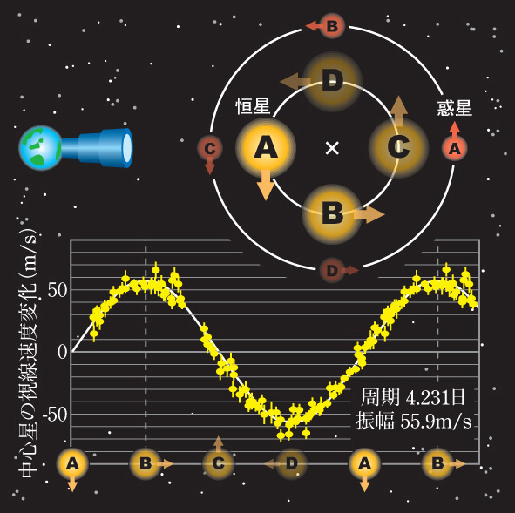
視線速度法による系外惑星検出
惑星の引力による中心星の
わずかな視線速度変化をとらえる
太陽―木星
K〜13 m/s
太陽―地球
K〜10 cm/s
詳細な惑星軌道、惑星質量
（下限値）が分かる
51 Peg
惑星検出の基本的な手法
http://www.rikanenpyo.jp/kaisetsu/tenmon/tenmon_024.html

Slide 3
必要な観測
長期間
数年～10年以上（見つけたい惑星の公転周期による）
惑星形成論的には数AU～10AU（数年～30年）が特に重要
定期的
周期1年くらいの惑星なら1～2ヶ月おきに観測
たくさんのサンプル
惑星が見つかる確率は一声5～10％
統計的議論をするには数百個のサンプルが必要
高精度
視線速度の精密な測定には高SN（～200）が必要
積分時間は～15分（V～6、188 cm Tel.@OAO）
一晩で30～40天体

Slide 4
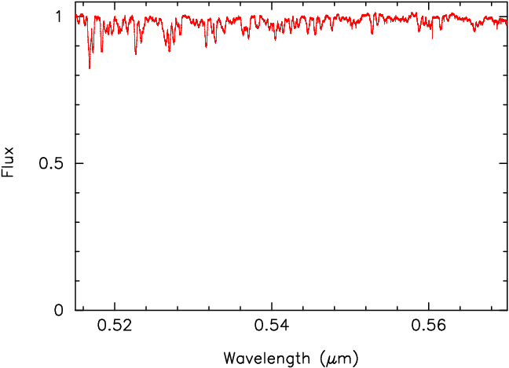
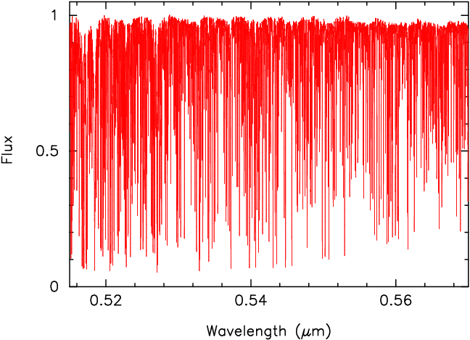
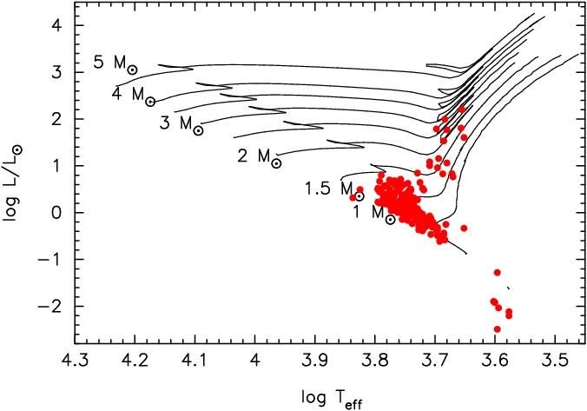
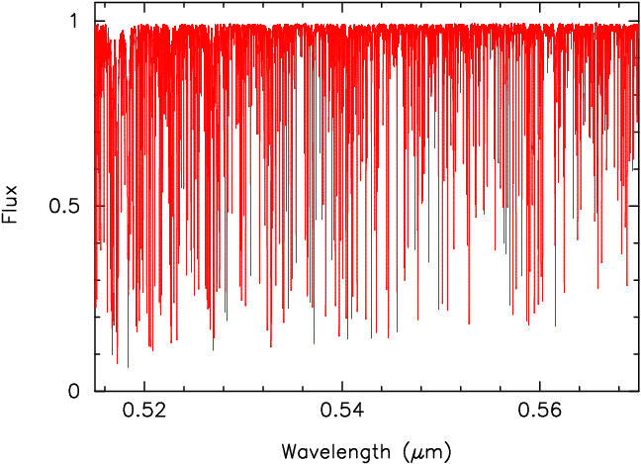
Why G-giants ?
惑星をもつ恒星の分布
A4型矮星
G9型巨星
我々のターゲット
GK型巨星
0.6<B-V<1.0
-3<M_{V}<2.5
δ>-25°
σ_{RV}<10-20 m/s
太陽
晩期G型～早期K型の巨星は、視線速度精密測定に
よる中質量星まわりの惑星探索に適している

Slide 5
岡山プロジェクト観測
2004年開始：現在8年目（3期目の2年目）
研究自体は2001年からなので11年目（最低10年はやりたいと思っていた＝木星軌道）
当時太陽型星における惑星探索は既に盛んだったが、巨星ではまだほとんどやられていなかった
サンプル：G型巨星300天体（V<6）
当時の岡山で効率的に観測できる明るさ
確率的には10個以上の惑星が期待できる
割り当て：半期40夜（弱）
現行のプロジェクト枠いっぱい
毎月6～7夜
期間内で晴天率は約50％となる
晴天率50％とすると、一天体につき年間4～5回観測できる

Slide 6
これまでに発表された成果
査読論文9編（プロジェクト開始後。他にも関連論文あり。）
A Planetary Companion to the Hyades Giant ε Tauri
Sato et al. 2007, ApJ, 661, 527
A Substellar Companion to the Intermediate-Mass Giant 11 Comae
Liu et al. 2008, ApJ, 672, 553
Planetary Companions around Three Intermediate-Mass G and K Giants: 18 Delphini, ξ Aquilae, and HD 81688
Sato et al. 2008, PASJ, 60 539
Stellar Parameters and Elemental Abundances of Late-G Giants
Takeda, Sato, and Murata, 2008, PASJ, 60, 781
Planetary Companions to Evolved Intermediate-Mass Stars: 14 Andromedae, 81 Ceti, 6 Lyncis, and HD 167042
Sato et al. 2008, PASJ, 60, 1317
A Planetary Companion Orbiting the Intermediate-mass G Giant HD 173416
Liu et al. 2009, RAA, 9, 1
Substellar Companions to Evolved Intermediate-Mass Stars: HD 145457 and HD 180314
Sato et al. 2010, PASJ, 62, 1063
Stellar Parameters and Abundance Analysis of 58 Late G Giants
Liu et al. 2010, PASJ, 62, 1071
A Substellar Companion to the Intermediate-Mass Giant HD 175679
Wang et al. 2011, RAA submitted
記者発表3回（会見2回、ウェブリリース1回）

Slide 7
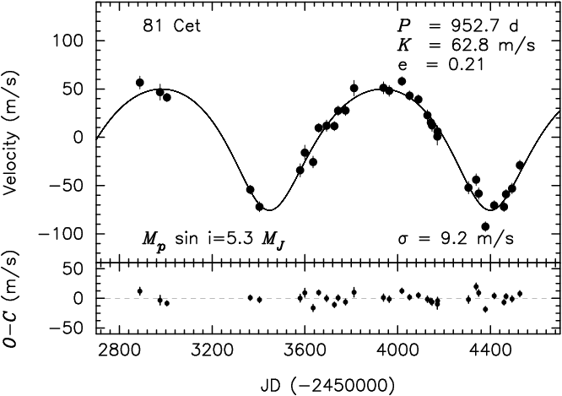
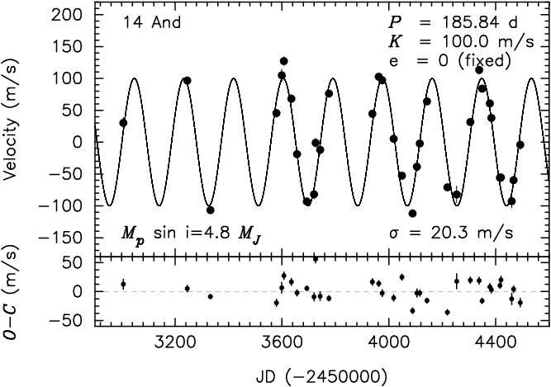
発見された惑星の例
これまでに9個の惑星と1個の褐色矮星を発見
（他観測所との協力による発見が他に3例）
巨星周りの惑星発見では世界一

Slide 8
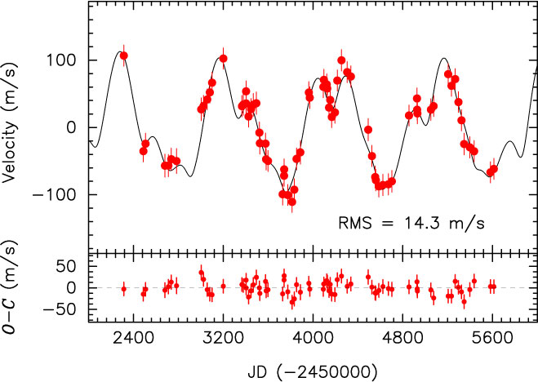
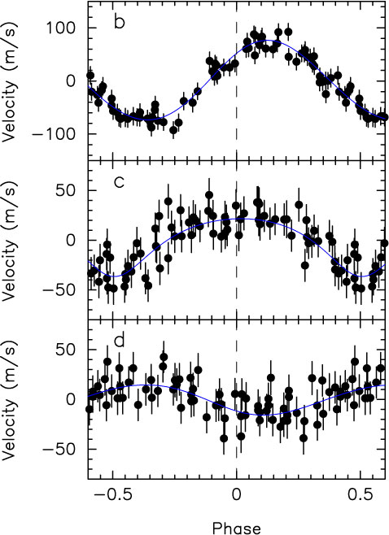
長期継続観測の成果：多重惑星系
K0III, 2.2M
P=949 d
M_{p}sini=6.0 M_{J}
P=422 d
M_{p}sini=1.7 M_{J}
P=288 d
Sato et al. in prep
多重惑星系は重点的に観測しているため
低質量（＜1M_{J}）惑星にも検出感度がある
M_{p}sini=0.8 M_{J}

Slide 9
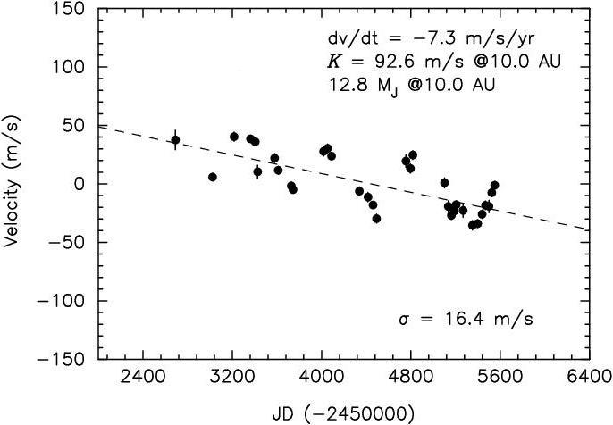
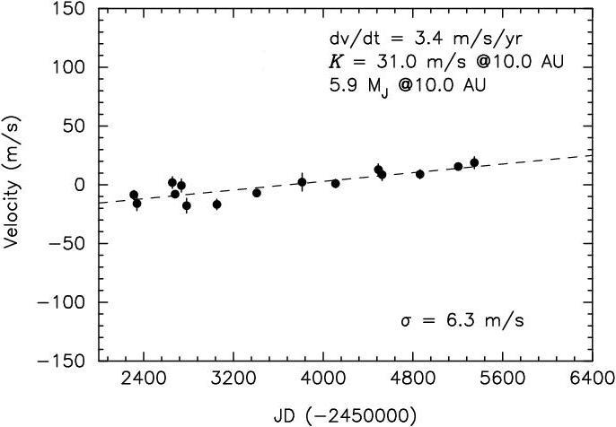
長期継続観測の成果：遠方惑星
2K～dv/dt×P/2 と仮定すると、
10AUに5-80M_{J}の伴星が存在する
確率は最大で10-20%程度
➔直接撮像で伴星質量に制限
Stellar Mass (M) | Frequency (%)
 | 5-13M_{J} | 13-80M_{J}
1.3-1.9 | 13 | 7
1.9-3 | 11 | 3
3-4 | 8 | 5

Slide 10
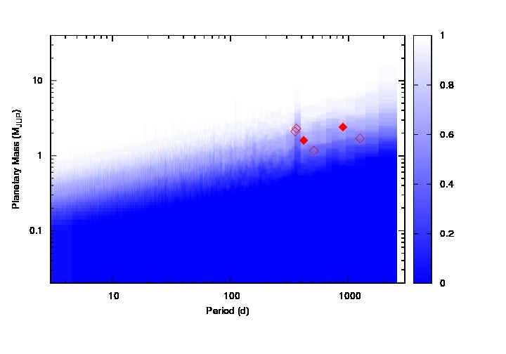
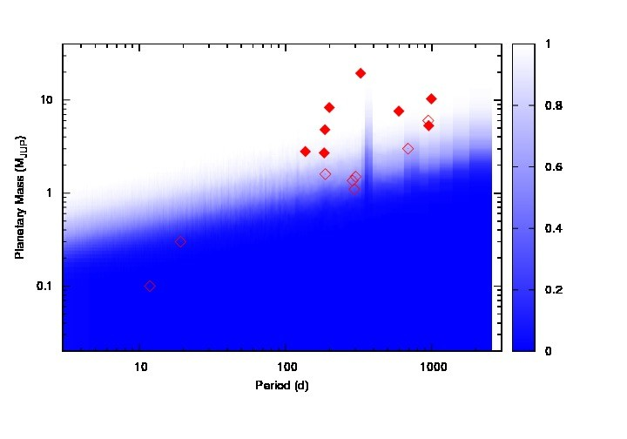
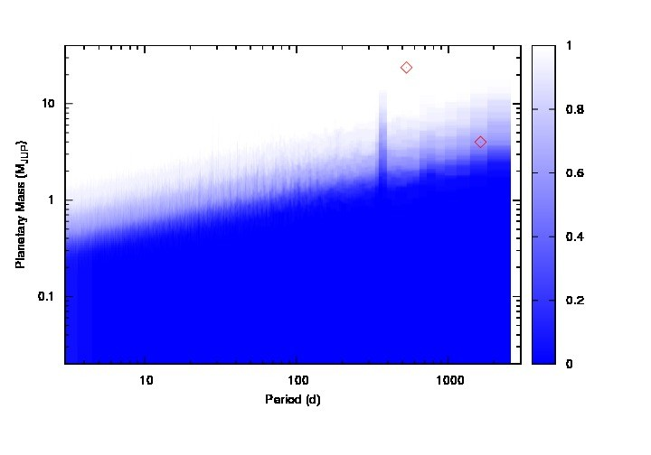
1.3-1.9M
1.9-3M
10
10
N=30
N_{p}=6
f_{p}=20%
N=175
N_{p}=16
f_{p}=9%
1
1
Minimum mass (M_{JUP})
Minimum mass (M_{JUP})
0.1
◆published
◇candidate
0.1
◆published
◇candidate
10
100
1000
10
100
1000
Period (d)
Period (d)
均質なサンプルに基づく統計
3-4M
10
M_{p}sini >1-2M_{J}かつP<100 dの惑星がない
➔短周期巨大惑星の欠乏
N=37
N_{p}=2
f_{p}=5%
1
2.5M_{J}以上の惑星は1.9M以上にのみ存在
➔惑星質量は中心星質量に依存
Minimum mass (M_{JUP})
ガス惑星の頻度は1.3-1.9Mがピーク？
➔しかし、M_{p}sini<1-2M_{J}かつP>100dのまだ
見つかっていない惑星がたくさんありそう
0.1
◆published
◇candidate
10
100
1000
Period (d)
Sato et al. in prep

Slide 11
プロジェクト観測の良かった点
まとまった時間を定期的に長期間使えたことで、世界をリードするサイエンスを展開できた
一期最長3年はリーズナブルだった
周期1年程度の惑星でもconfirmには2、3年かかる
半期40夜もリーズナブルだった
毎回晴天率50％を確保するには一回当たり6～7夜は必要で、それがほぼ毎月必要
「サイエンスに必要な天体数」、「岡山で観測可能な天体数」、「必要な観測回数」が、プロジェクト枠の夜数にうまくフィットしていた

Slide 12
プロジェクト（的）観測の課題
プロジェクト観測の夜数
あまり増えすぎると一般観測にしわ寄せ
専用望遠鏡と変わらなくなる？
望遠鏡時間の有効利用
単発で終わるような観測はすばるをもっと有効に活用できないか（サービス観測の拡充など）
明るい天体だからダメと言わずに
長期観測が前提のプログラムへの対応
一回始めると途中で打ち切るのが難しい
プロジェクト観測ほどの規模でなくても、複数期に渡る観測の枠を作るとか

